Slide 1
учебные материалы по дисциплине
ПРАВОВОЕ
ОБЕСПЕЧЕНИЕ
ПРОФЕССИОНАЛЬНОЙ
ДЕЯТЕЛЬНОСТИ
Занятие 5.3
Автор: Дмитроченков А.Е.
Брянское государственное училище олимпийского резерва 2018 г.

Slide 2
Занятие: 3 (2 час)
ИСТОЧНИКИ ПРАВОВЫХ НОРМ В СФЕРЕ ФИЗИЧЕСКОЙ КУЛЬТУРЫ И СПОРТА
Основные источники норм права в области физической культуры и спорта.
Нормативная деятельность Министерства спорта РФ.

Slide 3
РАЗВИТИЕ СПОРТА В РОССИИ
В любой сфере деятельности человека необходимы нормативно-правовые основы, не является исключением и физкультурно-оздоровительная работа.
ИСТОРИЧЕСКАЯ СПРАВКА
Спорт в России переживал взлёты и падения.
В начале XX века Россия явно отставала в спортивном и физкультурном развитии.
Об этом говорит отсутствие России на Олимпийских играх 1896, 1900,1904 годов.
Но Олимпийское движение в России росло.
В 1911 году в был создан Олимпийский комитет России, наши спортсмены стали одерживать победы ...

Slide 4
РАЗВИТИЕ СПОРТА В РОССИИ
Улучшалась и подготовка спортсменов – стали появляться отборочные соревнования.
На второй всероссийской олимпиаде в 1914 году, приняло участие 1000 спортсменов из 24 городов!
Но вскоре началась первая Мировая война и об Олимпийских играх, да и о большом спорте забыли почти до 1920 года.
А в СССР забыли на сорок лет до 1950-х гг.

Slide 5
РАЗВИТИЕ СПОРТА В РОССИИ
Потом ещё будет много побед, поражений, развал СССР, отток спортсменов за рубеж, многие спортсмены останутся за чертой бедности, пока
13 апреля 1999 года Государственная Дума
приняла
Федеральный закон о физической культуре
и спорте в РФ
(первая редакция)

Slide 6
ИСТОЧНИКИ ПРАВОВЫХ НОРМ
Правовыми основами деятельности в области физической культуры и спорта являются:
Конституция Российской Федерации
Федеральный закон "О физической культуре и спорте в Российской Федерации"
Постановление Правительства Российской Федерации "О Министерстве спорта Российской Федерации"
Трудовой кодекс Российской Федерации
Уголовный кодекс Российской Федерации
Федеральные законы РФ

Slide 7
ИСТОЧНИКИ ПРАВОВЫХ НОРМ
В РФ финансируются федеральные программы охраны и укрепления здоровья населения, принимаются меры по развитию государственной системы здравоохранения, поощряется деятельность, способствующая укреплению здоровья человека, развитию физической культуры и спорта, экологическому и санитарно-эпидемиологическому благополучию.
Статья 41
Статья 43
Статья 72

Slide 8
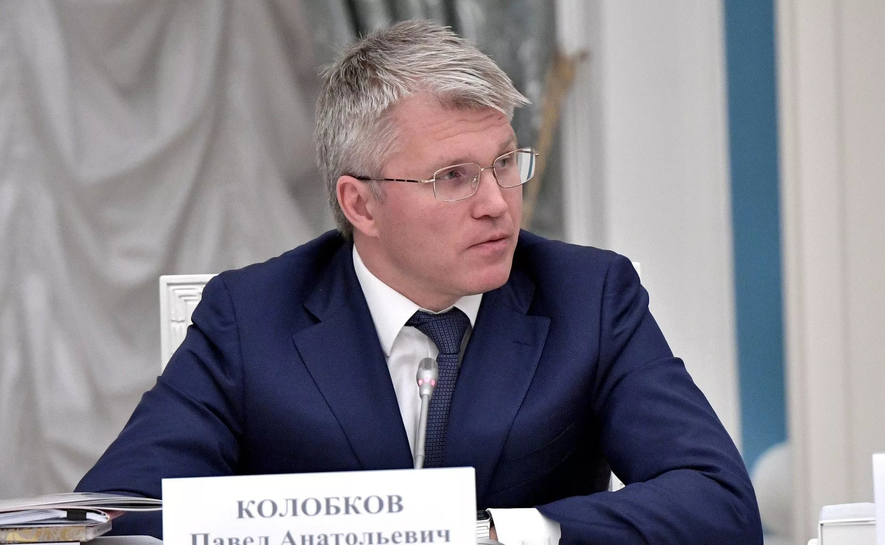
МИНИСТЕРСТВО СПОРТА РФ

Slide 9
МИНИСТЕРСТВО СПОРТА РФ
Министерство спорта Российской Федерации - является федеральным органом
исполнительной власти,
осуществляющим функции по
выработке и реализации
государственной политики
и нормативно-правовому
регулированию в сфере
физической культуры и спорта,
а также по управлению
государственным имуществом
в сфере физической культуры и спорта.

Slide 10
МИНИСТЕРСТВО СПОРТА РФ
Минспорт РФ осуществляет свою деятельность непосредственно и через свои подведомственные организации во взаимодействии с другими федеральными органами исполнительной власти, органами исполнительной власти субъектов Российской Федерации, органами местного самоуправления, общественными объединениями и иными организациями.

Slide 11
МИНИСТЕРСТВО СПОРТА РФ
Минспорт РФ регулирует широкий круг вопросов:
Нормативно-правовая база ФКиС.
Развитие спорта высших достижений и подготовка спортивного резерва.
Развитие спортивной науки, образования и научно-методического и медицинского обеспечения.
Финансирование и развитие материально-технической базы физкультурного движения.
Международная деятельность.
Развитие массовой физической культуры и физвоспитания среди различных групп населения.

Slide 12
МИНИСТЕРСТВО СПОРТА РФ
Постановления
Минспорта РФ
совместные постановления Минспорта РФ и Правительства РФ
отраслевые постановления Минспорта РФ
Приказы Минспорта

Slide 13
МИНИСТЕРСТВО СПОРТА РФ
Особо следует отметить нормативные акты Минспорта по вопросам, относящимся исключительно к его компетенции или т.н. специфические акты:
Единая Всероссийская спортивная классификация
Правила спортивных соревнований
Календарь спортивно-массовых мероприятий
Положение о порядке проведения спортивных соревнований, учебно-тренировочных сборов и материального обеспечения участников и судей
Положение о соревновании

Slide 14
ИСТОЧНИКИ ПРАВА ФК и С
Нормы, регулирующие отношения в сфере физической культуры и спорта содержатся и в Уголовном Кодексе Российской Федерации:
Статья 184. Подкуп участников и организаторов профессиональных спортивных соревнований и зрелищных коммерческих конкурсов
1. Подкуп спортсменов, спортивных судей, тренеров и других участников или организаторов спортивных соревнований в целях оказания влияния на результаты этих соревнований - наказывается исправительными работами на срок от 6 месяцев до 1 года, либо арестом на срок до 3 месяцев.
2. То же деяние, совершенное неоднократно или организованной группой, - наказывается лишением свободы на срок до 5 лет.

Slide 15
ИСТОЧНИКИ ПРАВА ФК и С
3. Незаконное получение спортсменами денег или иного имущества, переданных им в целях оказания влияния на результаты соревнований - наказываются штрафом в размере от 200 до 500 МРОТ, либо арестом на срок от 4 до 6 месяцев.
4. Незаконное получение денег или иного имущества судьями, тренерами, руководителями команд и другими участниками или организаторами спортивных соревнований в целях, указанных в части третьей настоящей статьи, - наказываются лишением свободы на срок до 2 лет с лишением права занимать определенные должности или заниматься определенной деятельностью на срок до 3 лет.

Slide 16
ВОПРОСЫ ДЛЯ ЗАКРЕПЛЕНИЯ
Перечислите основные источники права в области физической культуры и спорта.
Опишите, в чем в основном заключается правовая деятельность Министерства спорта РФ?
Опишите структуру Минспорта РФ. Кто является его руководителем?
Какие основные вопросы развития ФКиС регулирует Минспорт РФ?
Перечислите основные формы правовой деятельности Минспорта РФ.
Перечислите основные специфические акты Минспорта РФ, расскажите коротко о каждом из них.
Какие нормы, относящиеся к урегулированию отношений в сфере ФКиС содержатся в Уголовном Кодексе РФ?
Какие нормы, относящиеся к урегулированию отношений в сфере ФКиС содержатся в Конституции РФ?

